Slide 1



Slide 2

QR CODE de acesso ao GitHub da BenTech

Slide 3
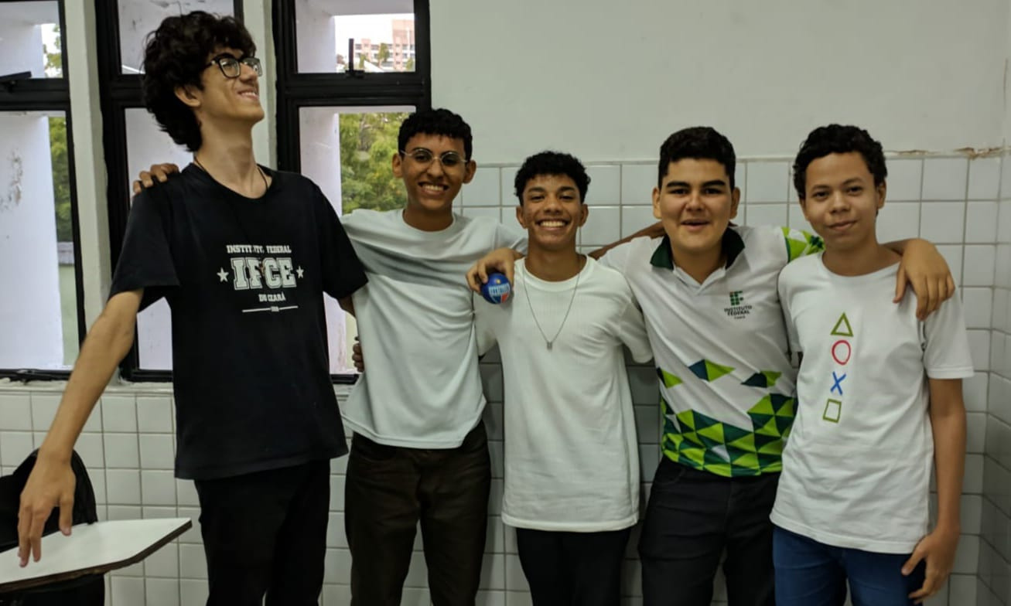
PRAZER, EQUIPE BENTECH
Gabriel Alencar
Ismael Nascimento
Ariel Paiva
João Gabriel Aguiar
Kauã Sousa

Slide 4

MISSÃO
Proporcionar uma experiência mais agradável com a tecnologia para que as pessoas que não têm domínio sobre a área consigam se inserir na utilização de softwares.
VISÃO
Disponibilizar soluções tecnológicas intuitivas e descomplicadas, facilitando seu uso para qualquer tipo de usuário, independentemente de seu nível de conhecimento tecnológico.

Slide 5
VALORES
Honestidade
1
Responsabilidade
2
Integridade
3
Empatia
4
Disposição a atender às demandas dos clientes
5
Amor por tecnologia
6

Slide 6
Sistema Operacional TechOS
Sistema de Login
Área de Trabalho
Agenda de Contatos
Bíblia Sagrada
Calculadora Normal
Calculadora de IMC
Flappy Bird
Jogo da Velha
PROJETOS
ASSOCIADOS

Slide 7

TOOLBOX UTILIZADAS:
CHAT GPT;
TRELLO;
SWING;
SQLITE;
YOUTUBE: PROFESSOR CRENILSON;
FLATLAF;
CANVA;
GITHUB;
NETBEANS;
FLATICON;
E + NO NOSSO GITHUB.

Slide 8

SKILLS USADAS E ATUALIZADAS:
PROGRAMAÇÃO:
APRENDIZADO SOBRE JAVA E SWING, ALÉM DE BANCO DE DADOS E JSON
RELAÇÕES INETERPESSOAIS
INTELIGÊNCIA EMOCIONAL

Slide 9
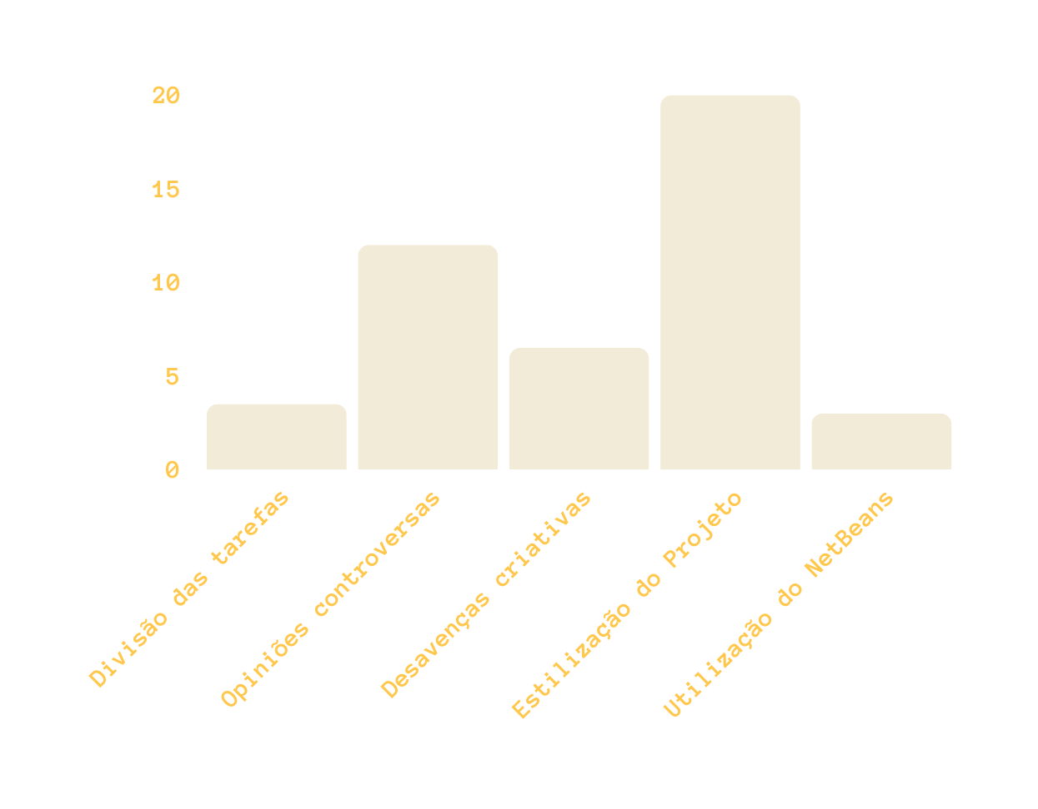
PRINCIPAIS BARREIRAS

Slide 10
CONCLUSÕES
Expectativas iniciais
Equipe
Projeto final

Slide 11
UPDATES E UPGRADES
Aperfeiçoar a segurança, velocidade e eficiência de certas ferramentas;
Melhorar os gráficos, a jogabilidade e a mecânica do jogo Flappy Bird;
Novas opções de configurações para Agenda de Contatos;
Ativar/desativar Widgets da Área de Trabalho;
Implementação de um robô para o Jogo da Velha;
Aplicativo E-book;
Implementar calculadora científica;
Criar um app de bloco de notas.

Slide 12
Contato:
bentech.ce@gmail.com

